Slide 1
Valsts pārbaudes darbi par pamatizglītību 2024./2025.māc.gadā https://www.visc.gov.lv/lv/valsts-parbaudes-darbi 16.10.2024. informāciju sagatavoja DVIJ F.Ģēvele
No 1.novembra līdz 15.decembrim izglītības iestāde piesaka valsts pārbaudījumu informācijas sistēmā, pamatojoties uz 9.klases izglītojamā vai viņa likumiskā pārstāvja iesniegumu, kurā norādīti eksāmeni, kurus izglītojamais kārtos.
Ar 2. septembri mainās arī centralizēto eksāmenu snieguma slieksnis. 9. klasē - no 10% uz 15%.
Sākot ar 2025. gada 1. septembri, paredzēts, ka arī 9. klasēm eksāmenā jāsasniedz 20%, lai pārbaudījums tiktu nokārtots.

Slide 2
Valsts pārbaudes darbi par pamatizglītību 2024./2025.māc.gadā ! Vēl nav apstiprināti: Ministru kabineta «Noteikumi par valsts pārbaudes darbu norises laikiem»
 | Valsts pārbaudes darbs | Rakstu daļa Projekts- dati no semināra | Mutvārdu daļa Projekts- dati no semināra
1. | Vienā svešvalodā: Angļu valoda Vācu valoda | 2025.g. 20.maijā 2025.g. 20.maijā | 20., 21., un 22.maijā Labo skolā 20. un 21.maijā Labo skolā
2. | CE Latviešu valodā | 2025.g. 13.maijā | 13.,14.,15. un 16.maijā
3. | CE Matemātikā | 2025.g. 3.jūnijā
4. | Starpdisciplinārais darbs | 2025.g. 28.maijā | Ietverts sociālās un pilsoniskās, dabaszinātņu un tehnoloģiju jomu saturs
 | Sertifikātus par pamatizglītību plānots izsniegt sākot ar | 2025.g.20.jūniju

Slide 3
SVARĪGI ZINĀT
Par vispārējās pamatizglītības programmas apguvi izglītojamam izsniedz liecību, ja:
1)nav iegūts vērtējums gadā kādā no mācību priekšmetiem;
2)vērtējums divos vai vairākos mācību priekšmetos zemāks par četrām ballēm;
3)nav iegūts vērtējums kādā no valsts pārbaudījumiem (zemāks par 15%)
Izmaiņas mācību sasniegumu vērtēšanā no 2024./2025.māc. gada 2.septembra:
1)Nav iespēju pārrakstīt katru pārbaudes darbu.
2)Gada vērtējumu varēs uzlabot jeb pārrakstīt pārbaudes darbu, kārtojot pārbaudes darbu mācību priekšmetā par visām apgūtajām mācību satura tēmām.
3)Skolotājam ir tiesības piešķirt lielāku nozīmi pārbaudes darbu vērtējumam par atsevišķām tēmām. Tas nozīmē, ka gada vērtējums ne vienmēr būs vidējais aritmētiskais no visiem pārbaudes darbiem par apgūtajām tēmām.

Slide 4
4

Slide 5
Dalība VISC mācību priekšmetu olimpiādēs Valsts izglītības satura centra 2.posma mācību priekšmetu olimpiādēs 2020./2021 (2) ; 2021./2022 (17) ; 2022./2023. (43); 2023./2024. (49) mācību gadā

Slide 6
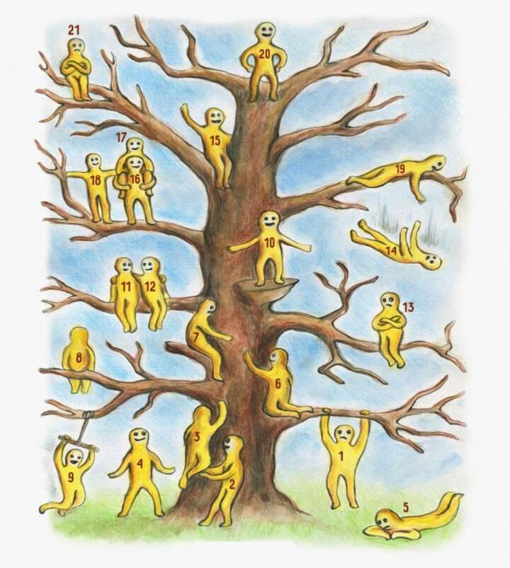
Atbalsta pasākumi izglītojamiem obligātā mācību satura apguvē 2022./2023 un 2023./2024.
! Stundās -Mācīšanas –mācīšanās process, AS,
*Caurviju prasmes: Kritiskā domāšana un problēmrisināšana; Jaunrade un uzņēmējspēja; Pašvadīta mācīšanās; Sadarbība;Pilsoniskā līdzdalība,
*Vērtības: Atbildība/Centība; Drosme/Godīgums; Gudrība/Laipnība; Līdzcietība/Mērenība; Savaldība/Solidaritāte; Taisnīgums/Tolerance.
Papildus otra matemātikas skolotāja piesaiste 9.a un 11.a, 11.b klasēs stundu laikā (gatavojoties CE) - NEIZDEVĀS PILNĀ APJOMĀ
Konsultācijas izglītojamiem pēc grafika
Papildu konsultācijas: 108- (507): 23./24.-481 izgl.
Dalība VISC olimpiādēs: 23./24.- 49 izgl.
Pārbaudes darbu pārrakstīšana: piektdienās, ārpus konsultāciju laika. -126 (100); 23./24.-164 izgl. reizes
Individuālas un grupu konsultācijas izglītojamo brīvdienās pēc izglītojamo vajadzības
Papildu mācību pasākumi mācību gada noslēgumā 23./24. – 8.kl-1; 9.kl-5; 10.kl.-2
23./24. II semestrī Chrombook klasē organizē attālinātās mācību priekšmetu stundas
! Mācību sagatavošanas laiks internātā – vakaros PILNVEIDOT
! Mācību – treniņu laikā ārpus Latvijas - PILNVEIDOT

